Slide 1

지자체 공무원 대상 사업 설명회
비산업부문 온실가스 감축 가이드라인 개발 및 보급·확산
박 필 주
탄소경영실장
2013.4.25

Slide 2
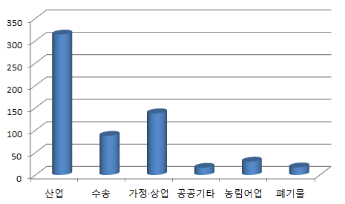
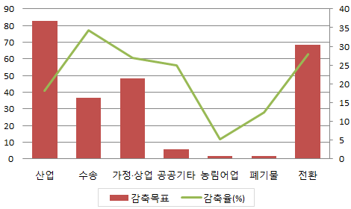
1. 사업배경 및 필요성
우리 정부는 공식적으로 온실가스 감축의지 표명
제 15차 기후변화당사국 총회에서 자발적으로 “국가 온실가스 감축 목표를 2020년 BAU 대비 30% 감축” 선언하고, 부문별∙업종별∙연도별 감축안 제시
비산업부문(수송, 가정·상업, 공공기타)의 온실가스 감축 목표는 총 국가 온실가스 감축 목표의 36.7%에 해당
국내 온실가스 배출현황 및 부문별 감축목표
< 2007년 부문별 온실가스 배출량 >
< 2020년 부문별 온실가스 감축목표 >
[단위 : 백만톤 CO₂eq]
[단위 : 백만톤 CO₂eq]

Slide 3
1. 사업배경 및 필요성
산업부문은 “온실가스∙에너지 목표관리제” 도입∙시행
온실가스 배출량, 에너지 사용량 등에 대해 기업과 정부가 효율적 감축목표를 협의∙설정하고, 인센티브, 패널티 등을 통해 감축 목표의 효율적 달성 유도
2012년 목표설정 대상 관리업체는 총 458개로 우리나라 전체 배출량의 2/3 차지하고 있으며, 대부분이 산업 부문에 편중되어 있음
< 2012년 목표관리제 부문별 대상업체 수 >
336
21
45
26
산업·발전
폐기물
건물·수송
농림식품

Slide 4
1. 사업배경 및 필요성
감축 잠재량이 가장 큰 부문은 가정∙산업부문(IPCC 보고서)
국가 온실가스 감축목표(2020년 BAU 대비 30% 감축) 달성을 위해서는 비산업부문(가정, 상업 등)의 온실가스 감축 병행 필요
  녹색생활로 줄일 수 있는 온실가스 감축 잠재량은 2,560만톤으로 비산업부문 총 감축 잠재량(7,350만톤)의 34.8%(국립환경과학원, 2011년)
비산업부문 온실가스 감축을 위해서는 이해관계자의 적극적인 참여와 지원 필요
정부
온실가스∙에너지 목표관리제 및
배출권 거래제 등의 규제
온실가스 감축을 위한 자발적 참여
유도 및 지원
민간기업
소속 이해관계자
고효율 녹색제품 도입 및 사용
저탄소 경영 체제 구축 및 실행
저탄소 경영활동 적극 홍보
조직의 온실가스 감축활동 적극 참여
에너지 절감 및 온실가스 배출저감을
위한 녹색생활 실천

Slide 5
1. 사업배경 및 필요성
지자체(특∙광역시) 온실가스 감축 목표 설정∙실행
지자체별 “기후변화 대응 종합계획서”를 통한 온실가스 감축목표 설정
특∙광역시 온실가스 감축계획 보고회(‘10.12.29)를 통하여 2020년 온실가스 배출전망치 대비 30% 내외로 목표설정
    특히 광주, 대전, 울산은 감축목표 설정시 산업부문 제외하고 비산업부문만 포함
특∙광역시 온실가스 감축목표
광역지자체 | 배출현황 (2005년 기준) | 배출전망치 (2020년 기준) | 감축목표 (2020년 BAU대비) | 감축량
서울특별시 | 50,383 천톤 CO₂ | 53,854 천톤CO₂ | 40% 감축 | 21,336 천톤CO₂
부산광역시 | 18,531 천톤 CO₂ | 23,670 천톤CO₂ | 30% 감축 | 7,104 천톤CO₂
대구광역시 | 15,907 천톤 CO₂ | 18,309 천톤CO | 18% 감축 | 3,209 천톤CO₂
인천광역시 | 40,925 천톤 CO₂ | 78,296 천톤CO₂ | 30% 감축 | 23,489 천톤CO₂
광주광역시 | 7,982 천톤 CO₂ | 12,963 천톤CO₂ | 30% 감축 | 2,666 천톤CO₂
대전광역시 | 9,415 천톤 CO₂ | 11,884 천톤CO₂ | 30% 감축 | 3,565 천톤CO₂
울산광역시 | 64,304 천톤 CO₂ | 89,537 천톤CO₂ | 35% 감축 | 3,148 천톤CO₂
지자체도 온실가스 감축에 팔 걷고 나섰다.(환경부 보도자료, ‘10.12.29)

Slide 6
1. 사업배경 및 필요성
지자체(특∙광역시) 온실가스 감축 주요수단
건물분야(건축물의 에너지효율 증대)
    건물의 에너지 합리화 사업, LED 조명 교체, 녹색건축물 인증제 도입, 고효율 조명기기 도입 등
산업∙가정∙공공 분야
  생활폐기물 연료화, 에너지 시범단지 조성, 고효율 에너지 사용기기 및 홈에너지관리시스템 도입 등
시민참여
  에코 마일리지, 승용차 요일제, 녹색생활 실천 확산, 에코 드라이빙, 에너지 절약운동, 저탄소 녹색생활문화 확산, 환경기초시설 탄소 중립화 등
에너지 및 기타 분야
  신재생 에너지 보급, 폐기물 에너지화 산업, CDM 사업, 고형 연료화 시설 설치 등
☞ 온실가스 감축 주요 수단이 비산업부문에서 제시되고 있음

Slide 7
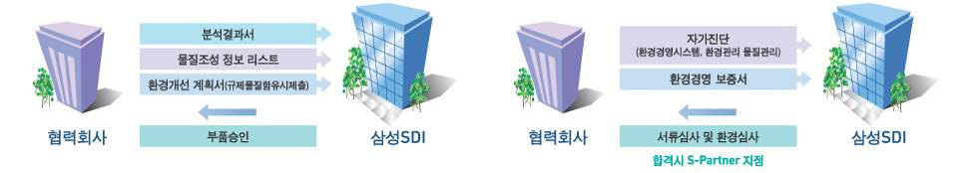
2. 사업 개요
사업 개념도
☞ 비산업부문 온실가스 감축 프로그램 보급∙확산을 통한 국가 온실가스 배출량
감축에 기여
전체사업 계획 수립
컨설턴트와 공동으로 프로젝트 수행
우수 참여 사업장 포상
환경부
환경산업기술원
온실가스 감축 가이드라인 확산을 통한 온실가스 감축 및 비용 절감
참여 사업장 모집
지자체 비산업부문 온실가스 감축 지원 및 목표 달성
지자체
참여 사업장
온실가스 배출량 산정에 관한 Raw data 제공
온실가스 감축 활동 추진

Slide 8
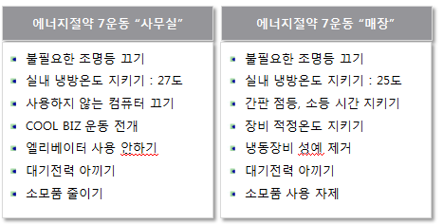
2. 사업 개요
비산업부문 온실가스 감축 추진체계
5. 온실가스
감축량 산정
가이드라인
보급 및 적용
4. 자발적 감축
활동 시행
감축 활동 시행에 따른
감축 결과 도출
3. 감축 방안
도출
자발적 감축
프로그램 운영
2. 사업장
감축 목표 수립
기업에 적합한 감축 실천 방안 도출
1. 사업장
배출 특성 분석
실현 가능한
감축목표 수립
산정된 배출량을 통해 사업장 배출
특성 파악
사용하지 않기
성에

Slide 9
3. 사업 추진성과 및 감축사례
사업 추진성과
비산업부문 온실가스 감축 가이드라인 개발∙보급 현황
가이드라인 시범 적용 및 자발적 참여기관과 MOU 체결(’09년도)
    KT 사옥 : ‘08년 대비 약 3.1% 온실가스 감축으로 연 27백만원의 운영비 절감
    홈플러스 : ’08년 대비 8.8% 온실가스 감축으로 약 12백만원의 운영비 절감
    학교(상봉중학교, 한경대학교) : ’08년 대비 약 10%의 온실가스 감축
비산업부문 온실가스 감축 가이드라인 보급 효과
  [’11년] : 61개 사업장 에서 ’10년 온실가스 배출량 기준 4,629 ton CO₂eq 감축 (3.6% 감축)
  [’12년] : 744개 사업장에서 ’11년 온실가스 배출량 기준 11,042ton CO₂eq 감축 (’7.7% 감축)
구분 | 2008년 | 2009년 | 2010년 | 2011년 | 2012년
가이드라인 개발 | 사무실, 유통매장, 학교 | 호텔, 대학 | 축구, 배구, 야구, 농구 | 은행, 병원 | 전지장
가이드라인 보급 | - | 시범사업 | 10개 경기장 | 61개 사업장, 10개 경기장 | 744개 사업장 10개 경기장

Slide 10


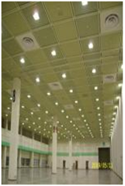
3. 사업 추진성과 및 감축사례
COEX 온실가스 감축사례
Smart & Green BeMS 운영
          냉/난방 최적제어(4-11월 가동) : 외기냉방 및 공조시간 최적제어
          하절기 최대수요전력(Peak) 상시 모니터링 및 제어
          조명설비 스케줄 제어 : 공용조명등 18,300개 30분 조기 점/소등
          보급형 Green BeMS R&D 추진
초절전형 LED 조명교체
            주차램프(600개), 지하주차장(3,000개), 계단 표시등(2,014개), 컨퍼런스(38개) 등 6,000여개 해당
            ‘10년까지 2,400개 교체 완료
            ’11년까지 1,950개를 교체하고, ’13년까지 6,000개 모두 교체 예정
3,815톤CO₂-eq 절감
(5.1%)
3,972톤CO₂-eq 절감
(5.3%)

Slide 11
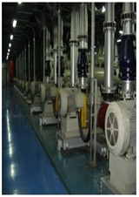
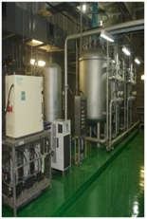
3. 사업 추진성과 및 감축사례
COEX 온실가스 감축사례
시설효율개선(노후설비 교체)
          전문기관의 에너지 진단을 통해 단계별 시설개선 추진
          노후설비 교체/정비 완료(~2010년) : 377톤CO₂-eq 누적절감
          2012년도 시설효율개선 계획 : 전시장 A,C홀 공조기, 보일러 폐열회수장치, 빙축열냉동기 , 아셈 냉수순환펌프 교체 등
중수설비(물 재활용) 시스템 운영
            오∙폐수로 버려지는 물을 사무실, 전시장 화장실 용수로 재활용
            기존 160,000톤에 추가로 1,500톤 생산설비 확장
            ※ ’10년까지 16만톤 설비구축, 설치비 5.6억, 절감액 12억(3년간)
2,550톤CO₂-eq 절감
(3.4%)
터보냉동기
냉수순환펌프
열교환기
보일러연관
TCO2절감 계
3/12
40/182
4/4
2/7
116.6
300톤CO₂-eq 절감
(3.4%)

Slide 12
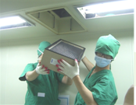




3. 사업 추진성과 및 감축사례
순천향대학교 부속 천안병원
☞ ’10년 대비 전력 소모량은 18% 절감, 6.6% 온실가스 배출량 감축
냉방기구 필터 세척
에너지 고효율 기기 사용
권장 냉∙난방 온도 준수
여름철 주간전력 수요 조정
7,081천원 절감
9,913천원 절감
5,795천원 절감
4,822천원 절감

Slide 13
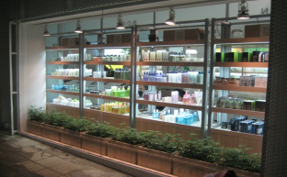
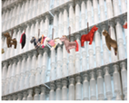
3. 사업 추진성과 및 감축사례
이니스프리㈜
☞ ’11년 대비 매장당 27% 온실가스 배출량 감축(4.027 tCO₂eq/매장)
매장 고효율 기기 활용
공병수거
          기존 T5(21W) 형광등에서 LED(10W)로 교체 : 405개점
          폴딩도어, 자동문 교체 : 에너지 손실 최소화
          기타 사항
          - 저탄소 PP 용기 저변 확대
          - 공병아트월 제작 : 공병 수거 캠페인을 통해 수집
4.027 tCO₂eq/매장
감축
          2011년 16.8 t의 공병수거를 통한 19.3 tCO₂eq 감축
          2012년 37.9 t의 공병수거를 통한 37.9 tCO₂eq 감축
          - 전년 대비 약 2배의 온실가스 배출량 절감
67.2 tCO₂eq 감축

Slide 14
4. 2013년도 주요 사업내용
전체 사업 내용
비산업부문 온실가스 감축 가이드라인 보급·확산(’11년~현재)
가이드라인 보급·확산을 통한 비산업부문 온실가스 감축 유도
비산업부문 온실가스 감축 이행을 위한 교육 및 컨설팅 지원
  사업장 온실가스 배출량 / 감축 량 산정 및 온실가스 감축 계획 수립 지원
온실가스 감축 시설개선 지원 사업(’13년 시범사업)
울산광역시, 전라북도, 강원도 3개 지역에서 시범운영(국고 50%, 지자체 50%)
실질적인 비산업부문 온실가스 감축 유도를 위한 온실가스 감축 시설 비용 지원
온실가스 감축과 더불어 환경적으로도 우수한 제품 보급
  녹색제품 : 환경표지 , 탄소성적표지를 인증 받은 제품

Slide 15

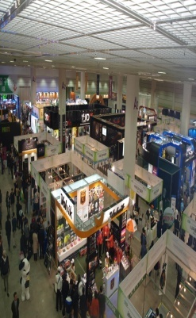

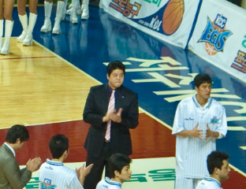
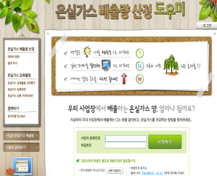

4. 2013년도 주요 사업내용
가이드라인 보급·확산 사업 내용
온실가스 감축 가이드라인 개발 및 보급 확산
비산업부문의 자발적 온실가스 감축 활동 참여 유도를 통한 국가 중장기 온실가스 감축목표 달성 기반 마련
비산업부문 온실가스 자발적 협약확대 및 온실가스 감축기반 정착을 위한 공감대 형성
비산업부문 온실가스 감축 가이드라인 개발을 통한 온실가스 관리 포인트 도출 및 감축 방안 제시
자발적 온실가스 감축활동 참여 유도
가이드라인 보급·확산(700개-기존, 800개-신규)
프랜차이즈형 기업부문 가이드라인 개발
스포츠경기 온실 가스 배출량 산정
배출량 진단
프로그램 보완
우수사례 포상
및 사례집 제작

Slide 16
4. 2013년도 주요 사업내용
비산업부문 온실가스 감축 가이드라인 개발 및 보급∙확산(누적 1,500개)
권역별 컨설팅단 구성
  권역별 규모에 따라 온실가스 실무 경험을 갖춘 전문가로 2~3명의 컨설팅단 구성
  참여 사업장과 지속적 의사소통 및 정보교환을 위한 담당자 지정
  사업 수행 시작 단계부터 온실가스 감축 전략 도출, 감축량 산정까지 전과정 지원
  컨설팅단에 의해 수집된 데이터는 상호 교차검토로 데이터 완전성 검증
1
수도권
강원권
4
2
충청권
3
호남/제주권
영남권
5

Slide 17

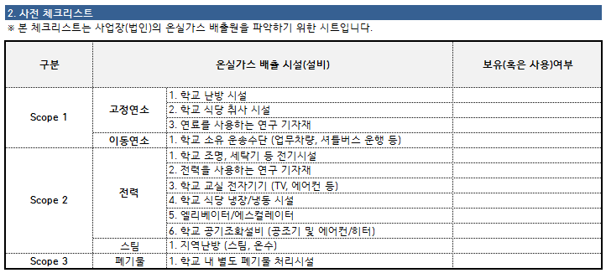
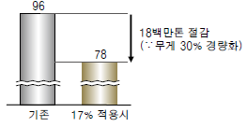
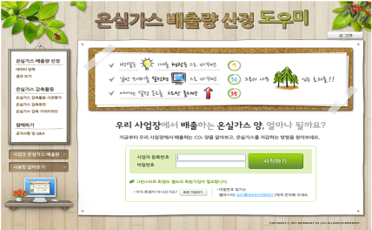
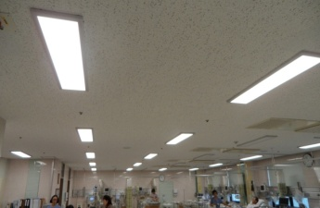
4. 2013년도 주요 사업내용
비산업부문 온실가스 감축 가이드라인 개발 및 보급∙확산(누적 1,500개)
지자체, 공동주택, 프랜차이즈형 기업 모집 참여 사업장 대상 온실가스 감축 가이드라인 보급∙확산
기존 +신규
신규(단 기존 사업장 요청 시)
사업설명회 개최
기후변화 대응 시범도시, 시, 군,구, 단위 지역 내 사업장
녹색매장, 그린카드 및 그린스타트 참여 사업장
참여 사업장 교육 실시
기후변화 및 온실가스 관리 필요성 교육을 통한 인식 전환 유도
참여 사업장 온실가스
배출량 산정
직접, 간접, 기타 간접 배출에 따른 온실가스 배출량 산정
CH4
HFCs
N2O
PFCs
CO2
SF6
온실가스 감축량 및
비용 편익 분석
온실가스 자가 진단 프로그램을
이용한 온실가스 감축량 산정
자가진단 프로그램 교육
사업 종료 후 참여사업장의 지속적 감축 활동 유도
온실가스 감축 전략 수립 및 감축 활동 실행
사업장의 경제적, 기술적 측면을 고려한 비용 효과적 감축 방안 도출

Slide 18
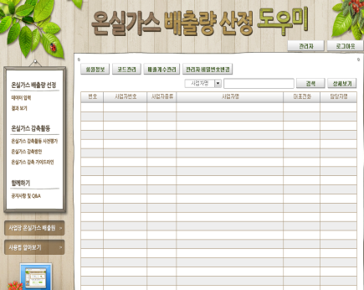
4. 2013년도 주요 사업내용
온실가스 감축 자가진단 프로그램 보완
의견 수렴 실시
관리자 모드 기능 강화
자발적 참여 사업장, 온실가스 실무 전문가, 프로그램 관리자 대상 의견 수렴 실시
- 사용자 편의 기능
- 데이터 입력 방식
- 보고서 형태 등
관리자 모드 내 부문별, 년도별, 지역별 배출량 및 감축량 통계 기능 구현
통계 리포트 기능 구현
마트
병원
프로그램
개선
사무실
학교
호텔
제공 서비스 강화
비산업부문별 차별화
자가진단 프로그램 홍보
전시장 및 컨벤션 부문 온실가스 배출량 산정 기능
프랜차이즈 기업을 위한 그룹 관리 기능
온실가스 감축 잠재량 산정 기능
아이디 부여 방식의 로그인 방식
사용자 정보 관리 기능
온실가스 절감 사례 게시판
각 비산업부문(사무실, 마트, 병원, 학교, 호텔 등) 특성에 맞는 온실가스 배출량 데이터 입력 체계 구축
기 개발된 자가진단 프로그램을 비전문가가 이용하기 적합하게 용어 및 기능 수정
유관기관(환경부, 한국환경산업기술원 등) 홈페이지 내 프로그램 홍보 배너 설치
자가진단 프로그램 리플렛 제작 및 배포를 통한 홍보

Slide 19
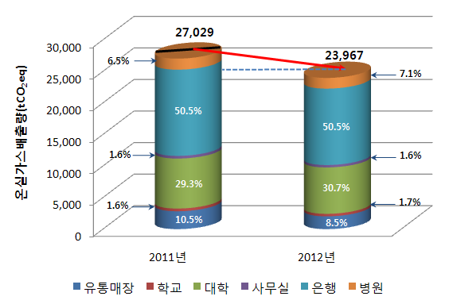
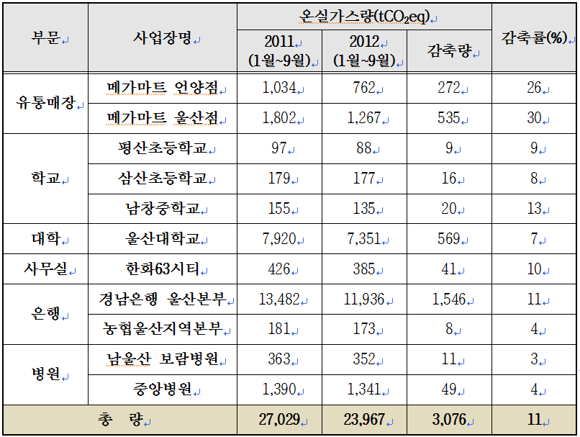
4. 2013년도 주요 사업내용
지자체별 참여 사업장 온실가스 배출량 및 감축량 제공
예) 지자체 11개 사업장 온실가스 배출량
11개 사업장에서 ’12년 대비 3,076tCO₂eq 감축

Slide 20
4. 2013년도 주요 사업내용
온실가스 감축 시설개선 지원 사업-시범사업 도시만 한정
사업장 모집 공고(2월)
온실가스 감축 가이드라인 전국 순회 설명회와 연계
시설개선 사업 설명회
(3월말)
사업장 온실가스 감축 계획서 제출
사업장 선정(4월초)
시설개선 방향 제시
(4월~5월)
사업장 시설 개선 추진
(5월~8월)
사업장 시설개선 여부 검증 및 온실가스 배출량 데이터 수집(6월~10월)
시설개선에 따른
온실가스 감축 효과분석(11월)

Slide 21
5. 기대효과
기대효과
사업장의 온실가스 저감을 위한 효율적 대응방안 제시 및 지원
온실가스 배출량 진단∙산정 웹 프로그램 활용한 지속적 온실가스 배출량 관리 가능
중앙정부 및 지자체 중심 사업장(비산업부문)에 대한 온실가스 감축 달성 지원 가능
온실가스 감축 활동
성과의 정량화
사업장 운영비 절감 및
기업 이미지 제고
기후변화 대응 인식
확산
온실가스 배출량 및
감축량 산정 체계 구축
비산업 부문에서 수행 하고 있는 온실가스 감축 우수 사례 발굴
온실가스 감축 정량화
손실되고 있는 에너지 및 자원의 효율적인 사용으로 사업장 운영비 절감
온실가스 감축 우수 사업장의 개선 사례 및 ‘친환경 현판’수여식을 통해 기업 이미지 제고
지속적으로 온실가스 가이드라인 개발, 보급 으로 자발적 온실가스 감축 활동 참여 유도
민간 주도의 온실가스 감축 활동 전개 기반 마련
사업장 별 특성에 맞는 온실가스 배출량 산정 관리체계 구축
장래 저감목표 수립 및 이행 방안 도출
웹 프로그램을 통한 지속적 온실가스 관리 시스템 강화

Slide 22
6. 향후 일정 및 협조 사항
향후 일정
참여 사업장 추가 모집
~ ’13.5.17 : 참여대상 사업장 모집
사업장 대상 교육
‘13.5월 ~ ’12.7월 : 참여 사업장 대상 교육 및 컨설팅 실시
(가이드라인 보급)
데이터 수집 및 분석
’13.6월 ~ ’12.9월 : 온실가스 배출량 및 감축량 산정
우수사업장 선정
’13.10월 : 우수 사업장 선정
우수사례 발표회 개최
’13.11월 : 우수사례 발표회 개최(환경부장관표창, 현판수여)

Slide 23
6. 향후 일정 및 협조 사항
협조 사항
협조 사항
각 지자체 비산업부문 참여 사업장 모집 협조
  각 지자체 협조 및 온실가스 감축 의지가 확고한 사업장 목록
사업장 대상 전국 순회 설명회 개최 협조
    전국 순회 설명회 개최 시 사업장 참여 유도 및 설명회 개최 장소 지원
기존 참여 사업장 지속 참여 유도 및 신규 사업장 모집 협조
  전국 순회 설명회 개최 시 기존 참여 사업장 참석 유도 및 신규 사업장
비산업부문 사업장
선정 기준
공동주택, 사무실, 매장, 학교(초·중·고), 대학교, 호텔, 은행 등
단, 온실가스·에너지 목표관리제 대상 사업장은 제외
  온실가스 배출량 20,000 tCO₂eq 이하, 에너지사용량 90 terajoules 이하
영업장의 규모 제안은 없으며 선정 시 어려움이 있으면 사업장 목록만 제출

Slide 24

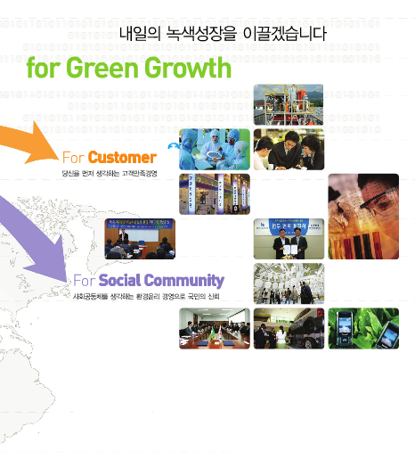
박 필 주
탄소경영실 / 실장(공학박사)
(122-706) 서울시 은평구 진흥로 215
Tel: +82-2-3800-651, Fax: +82-2-3800-670
E-mail: parkpj@keiti.re.kr, Homepage: www.edp.or.kr

